Slide 1
Organização em Banco de Dados
leonardo.mantovani@uni9.pro.br

Slide 2
Organização em Banco de Dados
Alta disponibilidade
Contingência: garantir a disponibilidade dos principais serviços e a continuidade dos negócios vitais da empresa em caso de desastre. Todo core do sistema é copiado para site de contingência e assume em caso de desastre. Essa mudança envolve o chaveamento dos links de comunicação entre o site de contingência e o usuário final (internet, extranet, filiais etc)

Slide 3
Organização em Banco de Dados
Alta disponibilidade
Espelhamento (mirror): os discos de BD são espelhados, ou seja, existe uma cópia exata em servidores diferentes. Em caso de falha de um dos discos o outro assume até a substituição do disco defeituoso.A cópia dos dados ocorre em tempo real. Note que difere do conceito de replicação, onde a cópia não ocorre em tempo real e cujo objetivo principal não é alta disponibilidade.

Slide 4
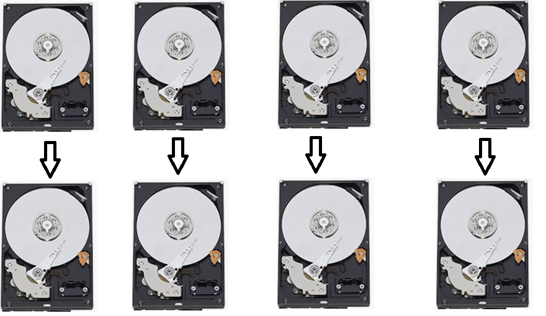
Organização em Banco de Dados
Alta disponibilidade
RAID 1 – para cada HD de dados existe um HD espelhado exatamente idêntico ao HD de dados original

Slide 5
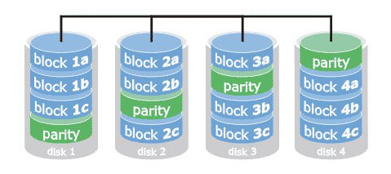
Organização em Banco de Dados
Alta disponibilidade
Device Parity Protection: sistema semelhante ao usado no RAID 4, RAID 5 (redundant array of independent disks). Até 8 discos, utiliza-se somente 1 disco 'lógico' para controle de paridade. Mostrar funcionamento. Ver RAID 5 abaixo.
OBS: RAID 4 – disco somente para paridade

Slide 6
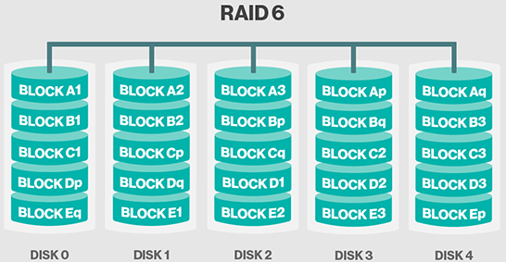
Organização em Banco de Dados
Alta disponibilidade
Device Parity Protection: RAID 6 (lógico)
P = D1 + D2 + D3 + D4
Q = D1 + 2D2 + 3D3 + 4D4

Slide 7
Organização em Banco de Dados
Comparação
RAID 1 – Metade dos HDs para dados, metade dos HDs para espelhamento. Garante ao máximo 1 HD perdido.
RAID 4 ou 5 – 1 HD para paridade demais HDs para dados. Garante ao máximo 1 HD perdido.
RAID 6 – 2 HDs para paridade demais HDs para dados. Garante ao máximo 2 HDs perdidos.

Slide 8
Organização em Banco de Dados
Exemplo
8 HDs de 4 TB cada
RAID 1 – 16 TB para dados
RAID 4 ou 5 – 28 TB para dados
RAID 6 – 24 TB para dados

